Slide 1
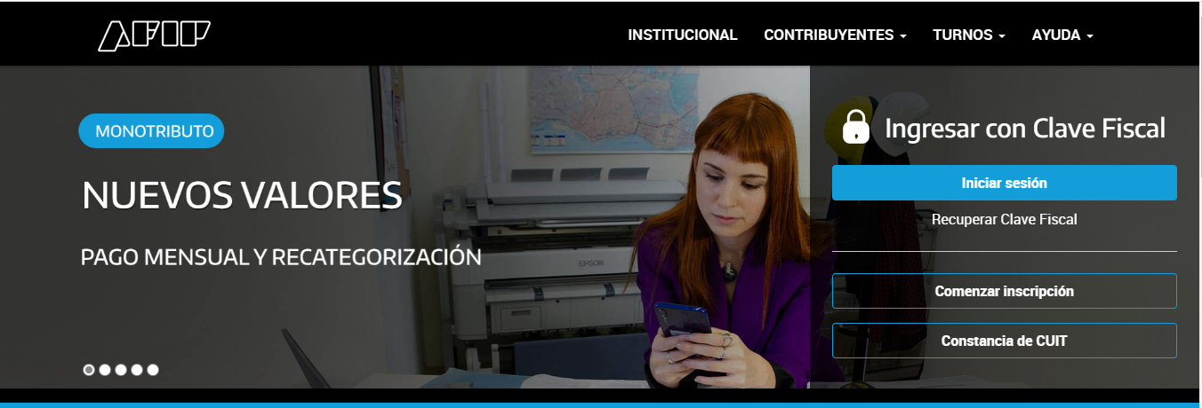
Ingrese a la página de AFIP: www.afip.gob.ar
Acceda con su
CUIT y Clave Fiscal
1

Slide 2
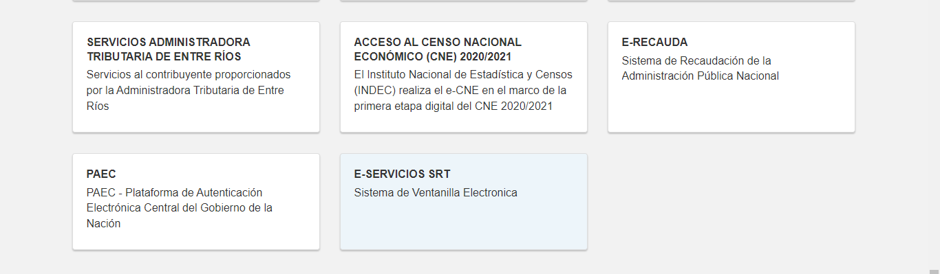
Acceda en e-Servicios SRT – Sistema de Ventanilla Electrónica
Ingresar aquí
2

Slide 3
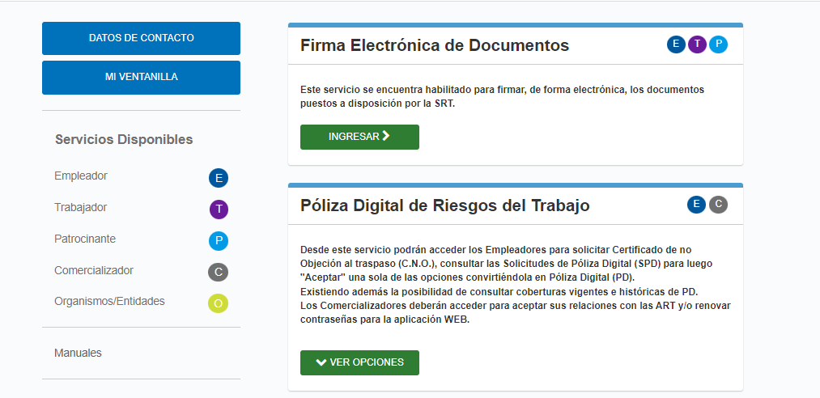
Ingrese al servicio de Póliza Digital
3

Slide 4
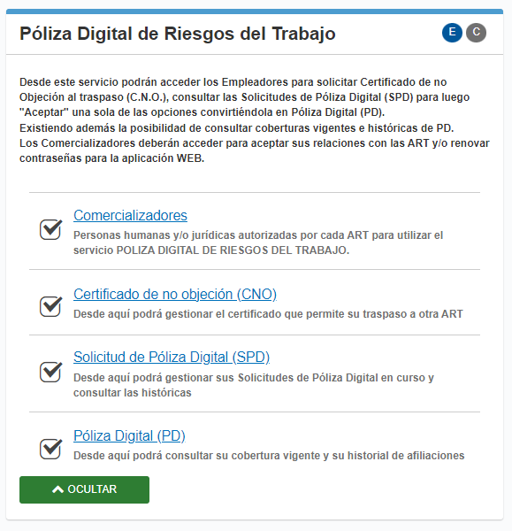
Ingrese a la opción “Solicitud de Póliza Digital (SPD)”
4

Slide 5

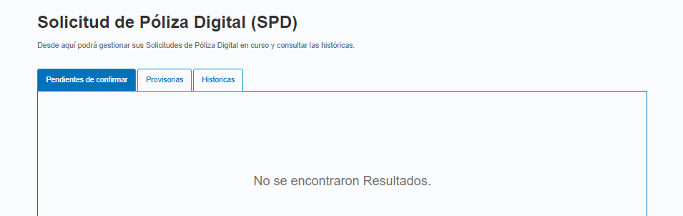
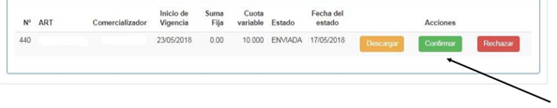
Ingrese a la opción “Solicitudes pendientes de confirmar” y confirme la SPD con IAPSER ART
El plazo para aceptar una SPD vence a las 23.59 hs de la fecha de inicio de vigencia, o hábil siguiente si este fuese no laborable
0031 IAPSER ART
Al confirmarla, la solicitud se convierte en Póliza Digital
5

Slide 6

¡Ya puede descargar su Póliza Digital!

